Slide 1
Особенности взаимодействия трещины гидроразрыва с крупными неоднородностями по данным акустической эмиссии
Чумаков Тихон Константинович, Зенченко Евгений Викторович, Зенченко Петр Евгеньевич, Турунтаев Сергей Борисович
Институт динамики геосферы РАН

Slide 2
Актуальность
Геологические среды характеризуются структурной и механической неоднородностью
Наличие включений, трещин и границ раздела существенно влияет на процесс гидроразрыва
Классические модели гидроразрыва, как правило, предполагают однородность среды. В реальных условиях это предположение часто нарушается (Warpinski, Teufel)
Влияние неоднородностей на траекторию и морфологию трещины изучено недостаточно
Требуются экспериментальные исследования с контролируемой структурой среды

Slide 3
Цели и задачи
Цель работы - экспериментальное исследование особенностей распространения трещины гидроразрыва в неоднородной среде с использованием метода акустической эмиссии
Задачи:
- Разработать лабораторную модель образца с контролируемыми неоднородностями
- Провести серию экспериментов гидроразрыва при различных режимах нагнетания
- Зарегистрировать и проанализировать сигналы акустической эмиссии
- Исследовать влияние включений на траекторию и динамику развития трещины
- Установить связь между параметрами давления и активностью акустической эмиссии

Slide 4
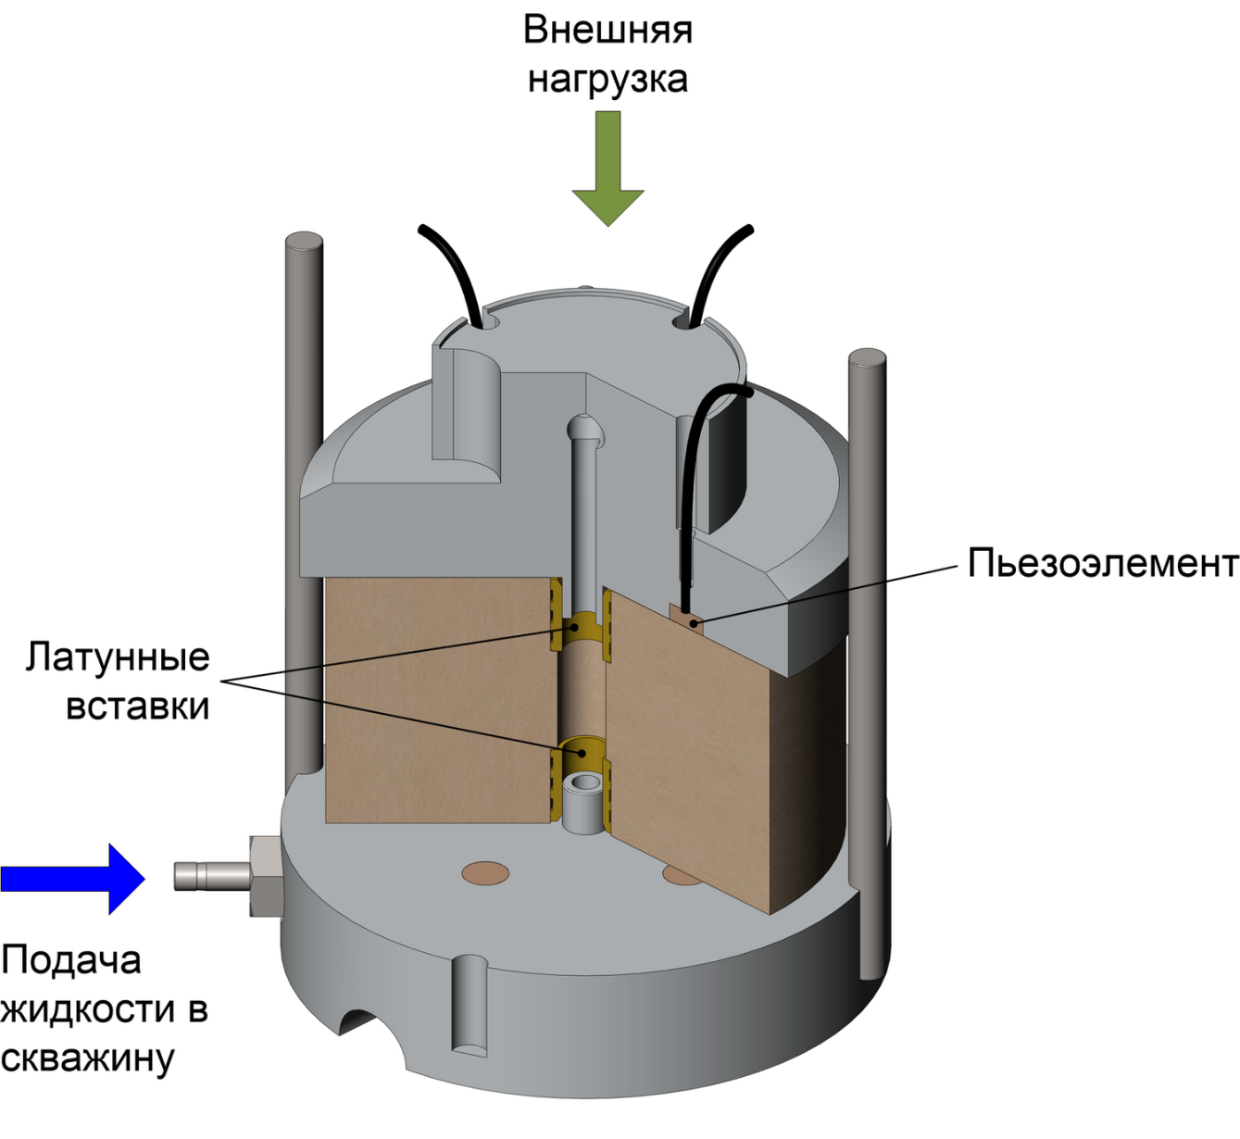
Экспериментальная установка
Назначение установки:
Моделирование гидроразрыва в контролируемо неоднородной среде
Регистрация акустической эмиссии в процессе роста трещины
Исследование влияния включений на динамику разрушения
 | гипс-цемент-вода 10:1:5.7 | гипс-цемент-вода 10:1:6.9 | наливной пол
прочность при одноосном сжатии, МПа | 13.7 ± 0.9 | 6.6 ± 0.9 | 13.8 ± 0.2
прочность при растяжении (бразильский метод), МПа | 1.8 ± 0.1 | 1.05 ± 0.06 | 1.9 ± 0.1
скорость звука, м/с | 2080 ± 20 | 2040 ± 50 | 2700 ± 50
плотность насыщенных материалов, кг/м³ | 1630 ± 12 | 1640 ± 20 | 1900 ± 30
модуль Юнга, ГПа | 6.3 ± 0.1 | 6.1 ± 0.2 | 11.2 ± 0.9
коэффициент Пуассона | 0.25 ± 0.02 | 0.24 ± 0.03 | 0.35 ± 0.05
пористость | 0.455 ± 0.004 | 0.501 ± 0.004 | 0.33 ± 0.01
проницаемость, мД | 5.2 ± 0.2 | 10.2 ± 0.6 | 10.2 ± 0.8
Изображение 1. Схема экспериментальной установки
для малых образцов
Таблица 1. Физико-механические свойства материалов образцов

Slide 5
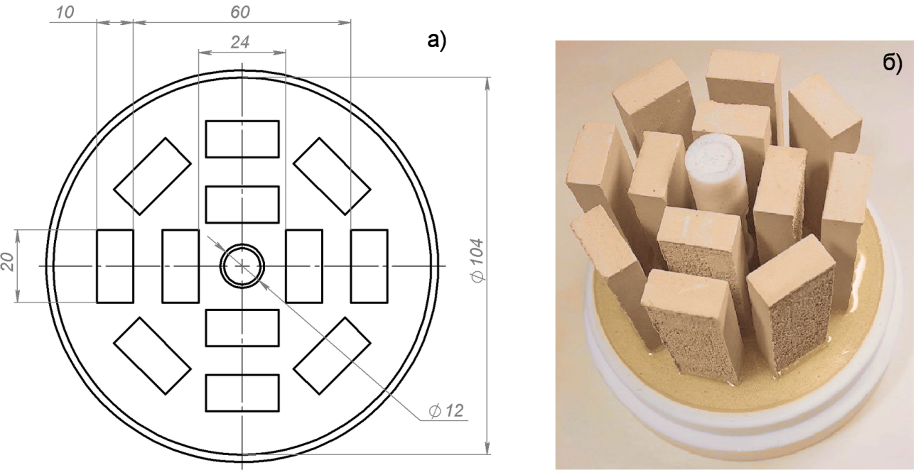
Экспериментальная установка
Моделирование неоднородной среды:
Включения имитируют естественные геологические неоднородности
Формируется сложное напряжённо-деформированное состояние
Обеспечиваются условия для взаимодействия трещины с препятствиями
Возможность контролируемого воспроизведения влияния неоднородностей на рост трещины
Ожидаемые эффекты:
отклонение траектории трещины
локализация разрушения
изменение характера акустической эмиссии
Изображение 2. Схема расположения блоков в образце (а) и фото формы с блоками, подготовленной для дальнейшей сборки и заливки (б).

Slide 6
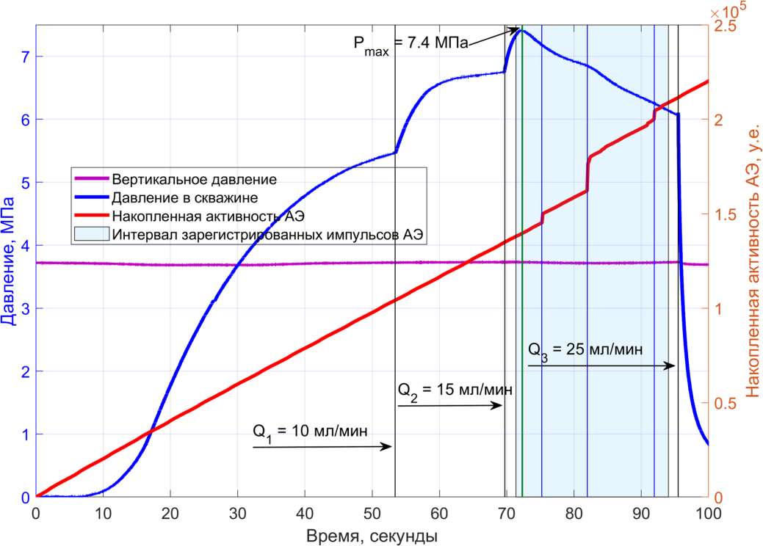
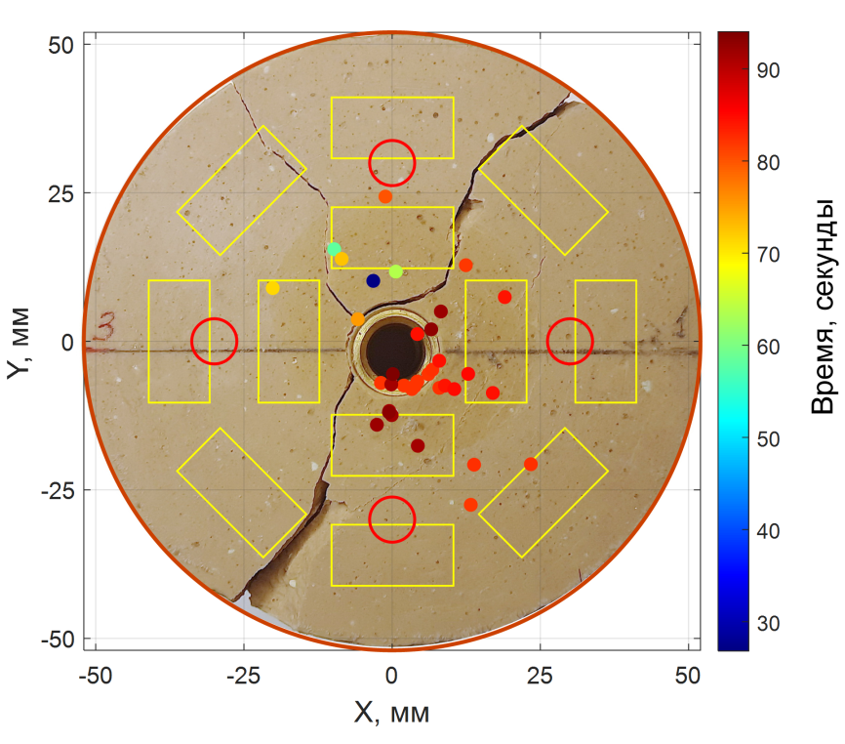
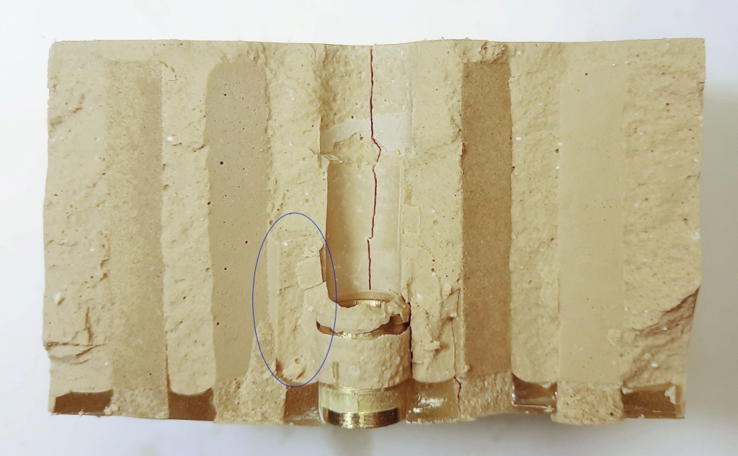
Эксперимент 1
Кривые изменения давления в скважине, вертикального напряжения в образце (левая ось Y) и накопленной активности акустической эмиссии (правая ось Y) во времени в эксперименте 1
Наблюдение:
Давление в скважине плавно возрастает до максимума (~7.4 МПа)
Рост накопленной активности АЭ носит монотонный характер
Основной вклад в АЭ наблюдается вблизи максимального давления
Трещина распространяется через материал и вдоль границ включений
При переходе через границы включений изменяется траектория трещины
Локализация АЭ соответствует области формирования трещины
Фото образца после проведения эксперимента 1 с наложением на него эпицентров импульсов АЭ

Slide 7
Эксперимент 1
Наблюдение:
Давление в скважине плавно возрастает до максимума (~7.4 МПа)
Рост накопленной активности АЭ носит монотонный характер
Основной вклад в АЭ наблюдается вблизи максимального давления
Трещина распространяется через материал и вдоль границ включений
При переходе через границы включений изменяется траектория трещины
Локализация АЭ соответствует области формирования трещины
 | Эксперимент 1
основной состав образца | гипс-цемент
состав включений | наливной пол
проницаемость основного материала, мД | 10.2
расход жидкости при образовании трещины ГРП, см³/мин | 25
объём закачанной жидкости до максимума давления, см³ | 12.9
максимальное давление, МПа | 7.4
модуль Юнга основного материала, ГПа | 6.1
прочность при растяжении (бразильский метод) основного материала, МПа | 1.05
длительность интервала нарастания накопленной акустической эмиссии, с | 16.7
импульсы найденные | 44
импульсы лоцированные | 35
Фото образца после проведения эксперимента 1 с наложением на него эпицентров импульсов АЭ

Slide 8
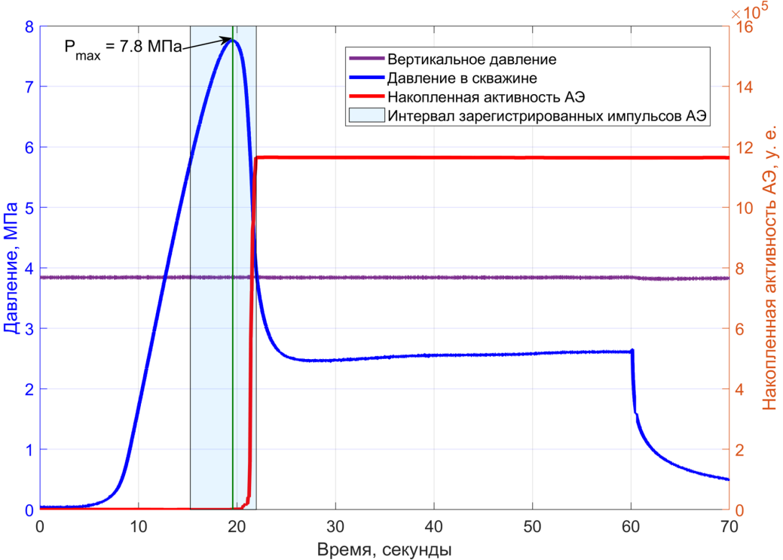
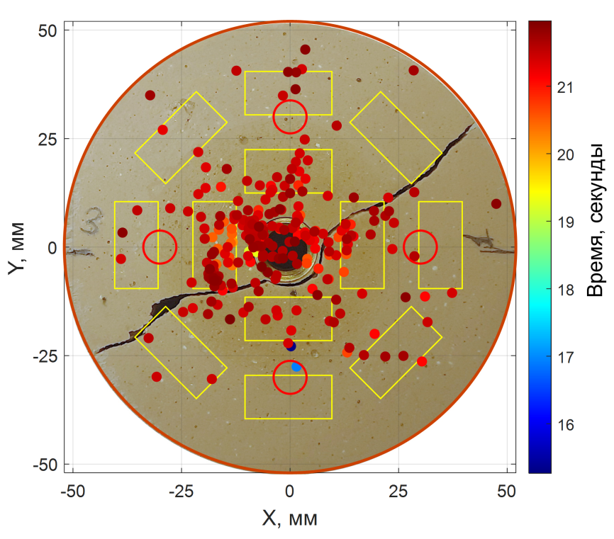
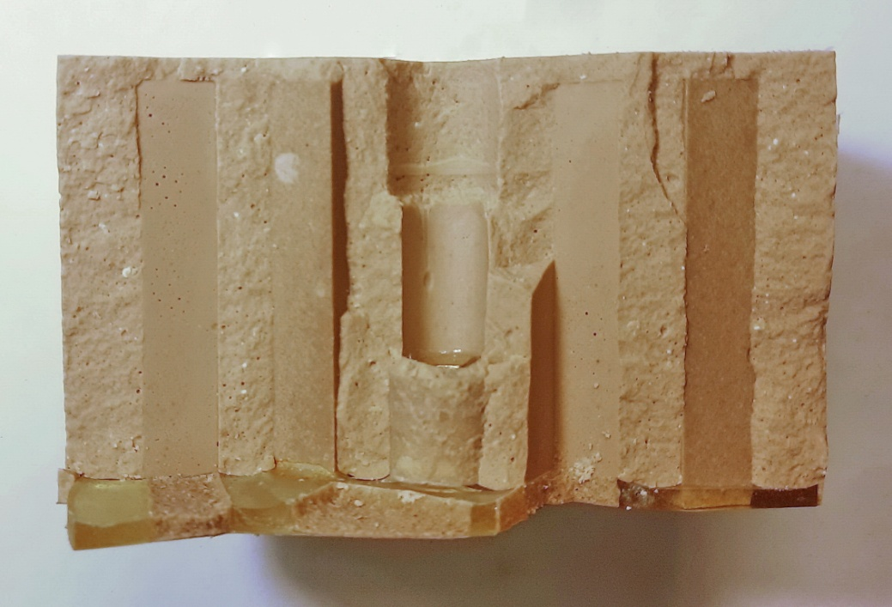
Эксперимент 2
Кривые изменения давления в скважине, вертикального напряжения в образце (левая ось Y) и накопленной активности акустической эмиссии (правая ось Y) во времени в эксперименте 2
Наблюдение:
Гидроразрыв при 7.8 МПа
Короткий и интенсивный рост АЭ
Трещина огибает включения
Число импульсов АЭ резко возрастает
Локация хуже согласуется с реальной трещиной
Основной механизм - распространение по границам включений
Фото образца после проведения эксперимента 2 с наложением на него эпицентров импульсов АЭ

Slide 9
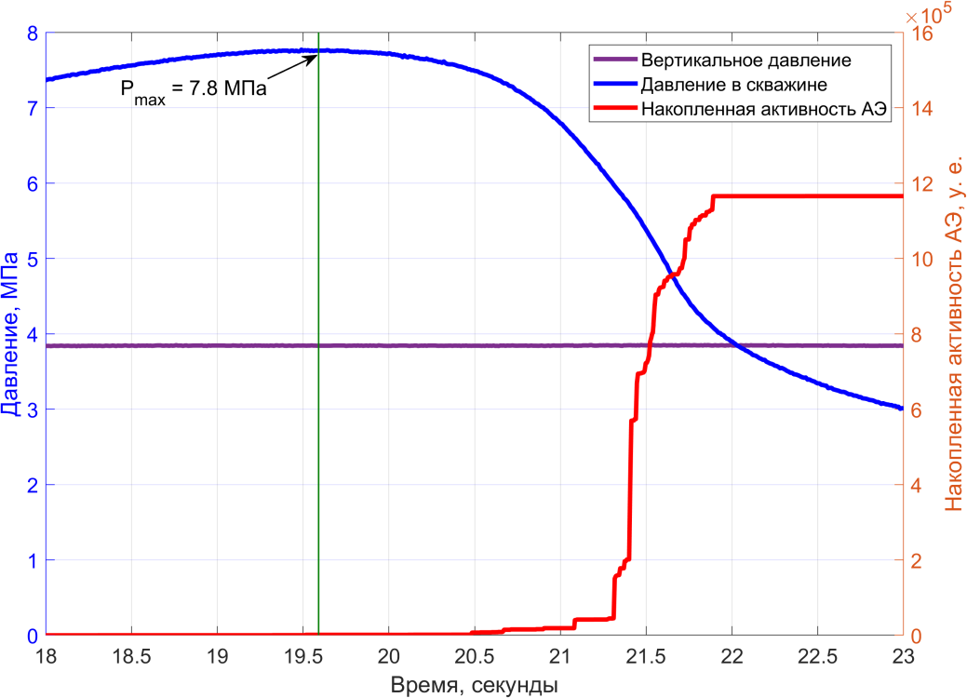
Эксперимент 2
Кривые изменения давления в скважине, вертикального напряжения в образце (левая ось Y) и накопленной активности акустической эмиссии (правая ось Y) во времени в эксперименте 2
Наблюдение:
Гидроразрыв при 7.8 МПа
Короткий и интенсивный рост АЭ
Трещина огибает включения
Число импульсов АЭ резко возрастает
Локация хуже согласуется с реальной трещиной
Основной механизм - распространение по границам включений
Фото образца после проведения эксперимента 2 с наложением на него эпицентров импульсов АЭ

Slide 10
Эксперимент 2
Наблюдение:
Гидроразрыв при 7.8 МПа
Короткий и интенсивный рост АЭ
Трещина огибает включения
Число импульсов АЭ резко возрастает
Локация хуже согласуется с реальной трещиной
Основной механизм - распространение по границам включений
 | Эксперимент 2
основной состав образца | гипс-цемент
состав включений | наливной пол
проницаемость основного материала, мД | 10.2
расход жидкости при образовании трещины ГРП, см³/мин | 25
объём закачанной жидкости до максимума давления, см³ | 6.7
максимальное давление, МПа | 7.8
модуль Юнга основного материала, ГПа | 6.1
прочность при растяжении (бразильский метод) основного материала, МПа | 1.05
длительность интервала нарастания накопленной акустической эмиссии, с | 1.4
импульсы найденные | 395
импульсы лоцированные | 248
Фото образца после проведения эксперимента 2 с наложением на него эпицентров импульсов АЭ

Slide 11
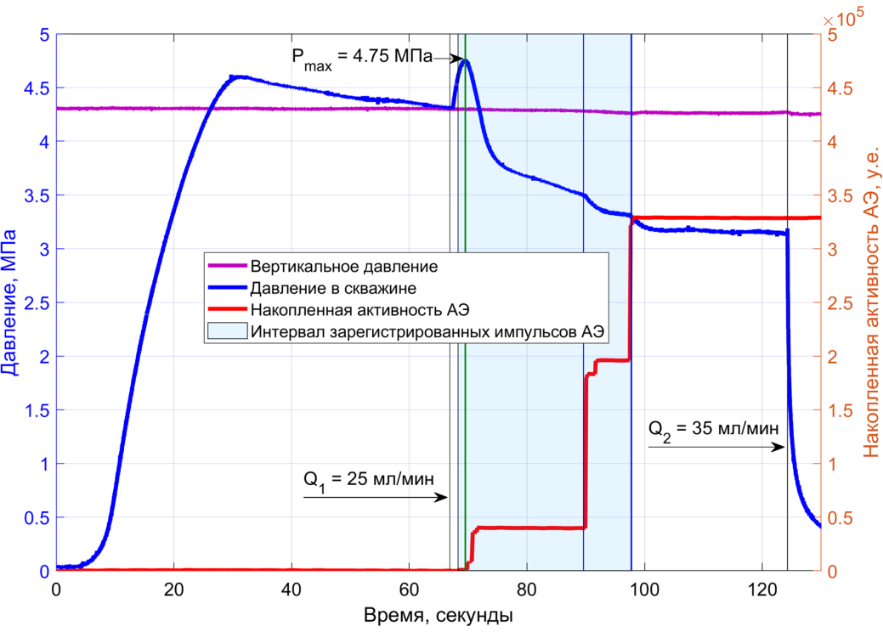
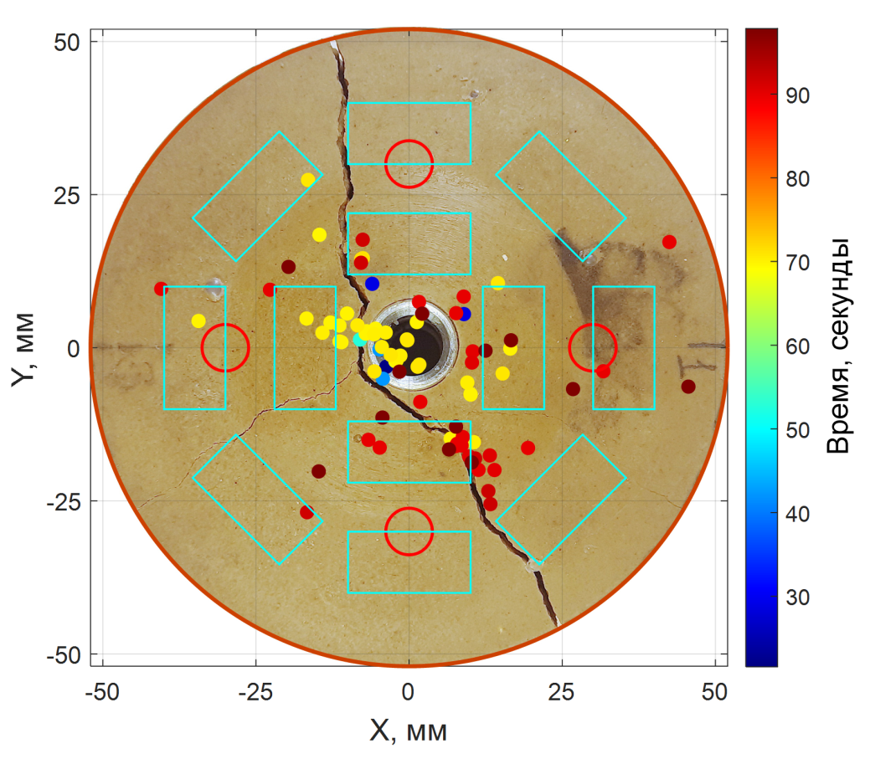
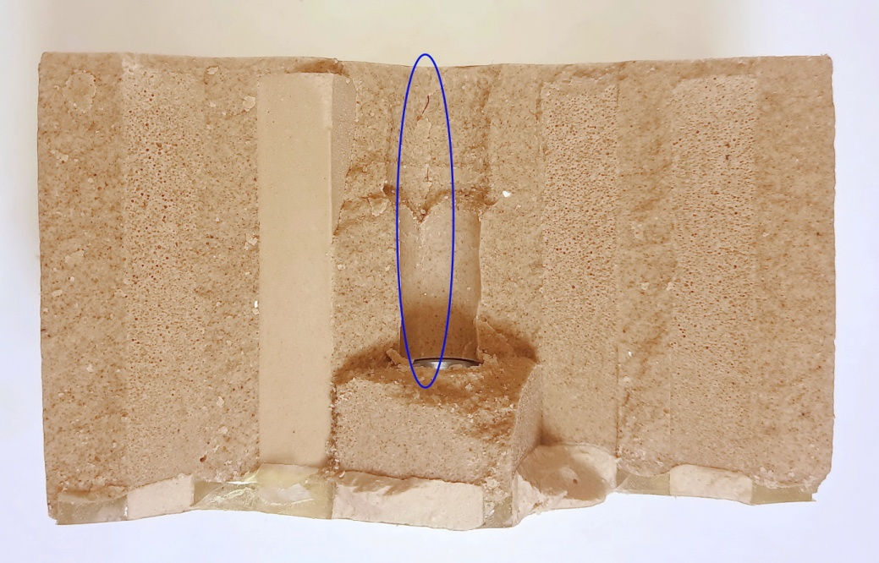
Эксперимент 3
Кривые изменения давления в скважине, вертикального напряжения в образце (левая ось Y) и накопленной активности акустической эмиссии (правая ось Y) во времени в эксперименте 3
Наблюдения
При 25 мл/мин трещина не формируется, АЭ отсутствует
При 35 мл/мин происходит резкий рост давления (~4.75 МПа)
Акустическая эмиссия носит скачкообразный характер
Формируется разветвлённая система трещин (несколько направлений развития)
Фото образца после проведения эксперимента 3 с наложением на него эпицентров импульсов АЭ

Slide 12
Эксперимент 3
Наблюдения
При 25 мл/мин трещина не формируется, АЭ отсутствует
При 35 мл/мин происходит резкий рост давления (~4.75 МПа)
Акустическая эмиссия носит скачкообразный характер
Формируется разветвлённая система трещин (несколько направлений развития)
 | Эксперимент 3
основной состав образца | наливной пол
состав включений | гипс-цемент
проницаемость основного материала, мД | 10.2
расход жидкости при образовании трещины ГРП, см³/мин | 35
объём закачанной жидкости до максимума давления, см³ | 27.8
максимальное давление, МПа | 4.75
модуль Юнга основного материала, ГПа | 11.2
прочность при растяжении (бразильский метод) основного материала, МПа | 1.9
длительность интервала нарастания накопленной акустической эмиссии, с | 28.3
импульсы найденные | 119
импульсы лоцированные | 83
Фото образца после проведения эксперимента 3 с наложением на него эпицентров импульсов АЭ

Slide 13
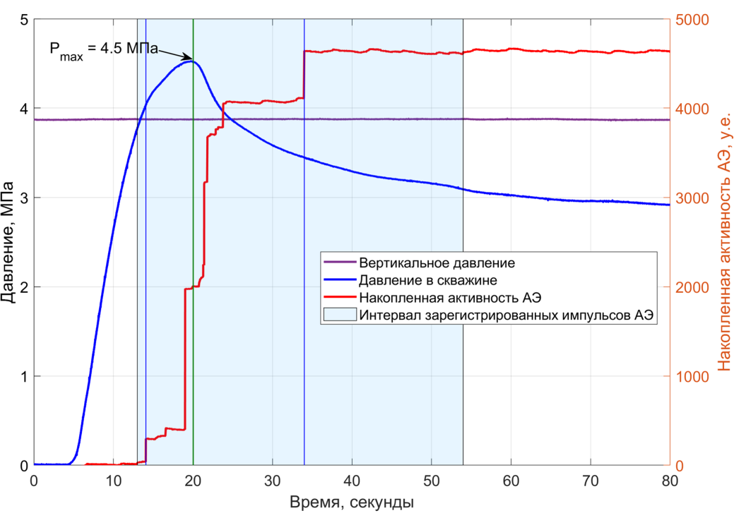
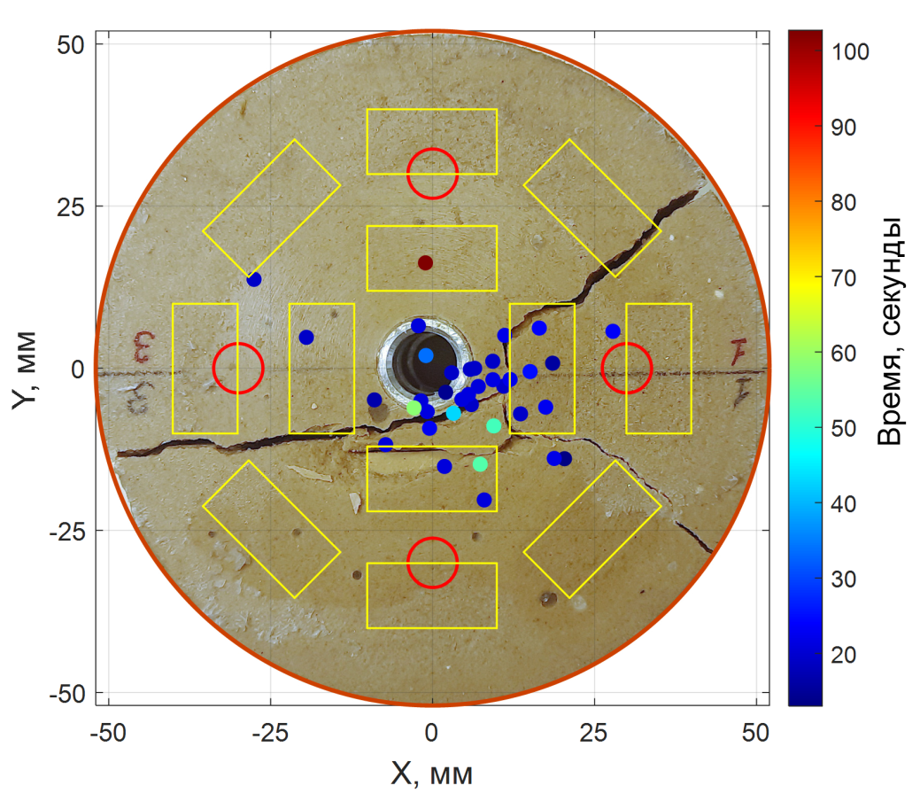
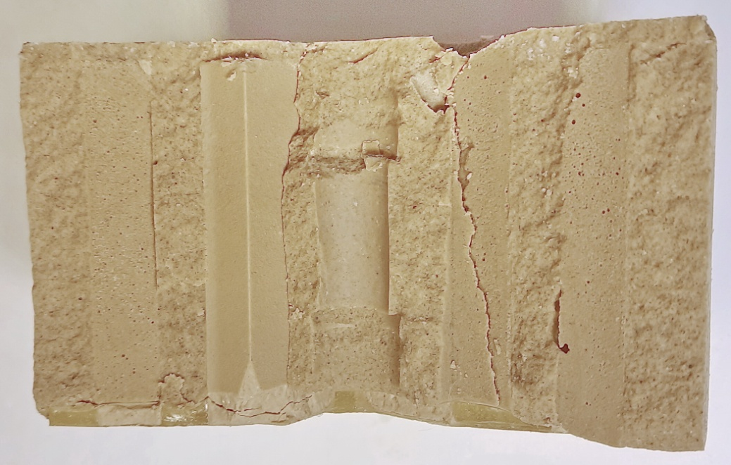
Эксперимент 4
Кривые изменения давления в скважине, вертикального напряжения в образце (левая ось Y) и накопленной активности акустической эмиссии (правая ось Y) во времени в эксперименте 4
Наблюдения
Акустическая эмиссия развивается в несколько стадий (ступенчато)
Формируются две основные ветви трещины, распространяющиеся в противоположных направлениях
Трещина преимущественно распространяется вдоль границ включений
Третья ветвь, наблюдавшаяся ранее, отсутствует
Фото образца после проведения эксперимента 4 с наложением на него эпицентров импульсов АЭ

Slide 14
Эксперимент 4
Наблюдения
Акустическая эмиссия развивается в несколько стадий (ступенчато)
Формируются две основные ветви трещины, распространяющиеся в противоположных направлениях
Трещина преимущественно распространяется вдоль границ включений
Третья ветвь, наблюдавшаяся ранее, отсутствует
 | Эксперимент 4
основной состав образца | наливной пол
состав включений | гипс-цемент
проницаемость основного материала, мД | 10.2
расход жидкости при образовании трещины ГРП, см³/мин | 35
объём закачанной жидкости до максимума давления, см³ | 9.3
максимальное давление, МПа | 4.5
модуль Юнга основного материала, ГПа | 11.2
прочность при растяжении (бразильский метод) основного материала, МПа | 1.9
длительность интервала нарастания накопленной акустической эмиссии, с | 19.9
импульсы найденные | 48
импульсы лоцированные | 38
Фото образца после проведения эксперимента 4 с наложением на него эпицентров импульсов АЭ

Slide 15
Результаты экспериментов
 | Эксперимент 1 | Эксперимент 2 | Эксперимент 3 | Эксперимент 4
основной состав образца | гипс-цемент | гипс-цемент | наливной пол | наливной пол
состав включений | наливной пол | наливной пол | гипс-цемент | гипс-цемент
проницаемость основного материала, мД | 10.2 | 10.2 | 10.2 | 10.2
расход жидкости при образовании трещины ГРП, см³/мин | 25 | 25 | 35 | 35
объём закачанной жидкости до максимума давления, см³ | 12.9 | 6.7 | 27.8 | 9.3
максимальное давление, МПа | 7.4 | 7.8 | 4.75 | 4.5
модуль Юнга основного материала, ГПа | 6.1 | 6.1 | 11.2 | 11.2
прочность при растяжении (бразильский метод) основного материала, МПа | 1.05 | 1.05 | 1.9 | 1.9
длительность интервала нарастания накопленной акустической эмиссии, с | 16.7 | 1.4 | 28.3 | 19.9
импульсы найденные | 44 | 395 | 119 | 48
импульсы лоцированные | 35 | 248 | 83 | 38

Slide 16
Обсуждение
Различие расходов для гидроразрыва объясняется пластической деформацией материала,
приводящей к снижению проницаемости и уменьшению утечек
Пластические свойства материала увеличивают давление, необходимое для гидроразрыва,
несмотря на более низкую прочность при растяжении
Трещина гидроразрыва не проходит через включения,
а распространяется по границам раздела материалов
При однородном боковом сжатии трещина может распространяться вдоль границ включений
и изменять направление без ограничений
Объём закачанной жидкости коррелирует с длительностью роста акустической эмиссии,
соответствующей времени развития трещины
Импульсы акустической эмиссии на ранних стадиях не связаны с трещиной,
а обусловлены микроразрушениями на границах материалов
Точность локации источников АЭ ограничена использованием упрощённой скоростной модели

Slide 17
Выводы и результаты
Основные положения
Проведён комплекс исследований физико-механических и фильтрационных свойств модельных материалов
Показана важность учёта прочности контакта и деформационных свойств материалов при планировании экспериментов
Установлено, что гипсоцементный материал более склонен к пластической деформации. Это приводит к повышению давления гидроразрыва
В образцах из наливного пола регистрируется более стабильная акустическая эмиссия,
что повышает качество её анализа
Поведение трещины
Во всех экспериментах трещина: не проходит через включения и распространяется по границам раздела
На кривой накопленной АЭ: участки быстрого роста чередуются со стационарными
Эти интервалы соответствуют этапам распространения трещины
Практическое значение
Результаты могут быть использованы при:
планировании экспериментов в неоднородной среде
выборе модельных материалов
разработке технологии изготовления образцов

Slide 18
Литература
1 Zoback M.D. et al. Laboratory hydraulic fracturing experiments in intact and pre-fractured rock // International Journal of Rock Mechanics and Mining Sciences & Geomechanics Abstracts. Elsevier, 1977. Vol. 14, № 2. P. 49–58.
2 Lu, G., Momeni, S., and B. Lecampion. Experimental Investigation of Hydraulic Fracture Growth in an Anisotropic Rock with Pre-Existing Discontinuities Under Different Propagation Regimes. 56th U.S. Rock Mechanics/Geomechanics Symposium, Santa Fe, New Mexico, USA, June 2022.: ARMA-2022-0239. doi.org/10.56952/ARMA-2022-0239
3 Oye, V. et al. Cubic-meter scale laboratory fault re-activation experiments to improve the understanding of induced seismicity risks. Sci Rep 12, 8015 (2022). doi.org/10.1038/s41598-022-11715-6
4 Keer L.M., Chen S.H. The intersection of a pressurized crack with a joint // J. Geophys. Res. 1981. Vol. 86, № B2. P. 1032–1038. doi.org/10.1029/JB086iB02p01032
5 Blanton T.L. An Experimental Study of Interaction Between Hydraulically Induced and Pre-Existing Fractures // All Days. Pittsburgh, Pennsylvania: SPE, 1982. P. SPE-10847-MS. doi.org/10.2118/10847-MS
6 Warpinski N.R., Teufel L.W. Influence of Geologic Discontinuities on Hydraulic Fracture Propagation (includes associated papers 17011 and 17074 ) // Journal of Petroleum Technology. 1987. Vol. 39, № 02. P. 209–220. doi.org/10.2118/13224-PA
7 Renshaw C.E., Pollard D.D. An experimentally verified criterion for propagation across unbounded frictional interfaces in brittle, linear elastic materials // International Journal of Rock Mechanics and Mining Sciences & Geomechanics Abstracts. 1995. Vol. 32, № 3. P. 237–249.
8 Зенченко Е.В. и др. Совместный акустический и деформационный мониторинг трещины гидроразрыва в лабораторном эксперименте // Физика Земли. 2023. №3. С. 148-157. DOI: 10.31857/S0002333723030134
9 Grosse C.U., Ohtsu M. Acoustic Emission Testing. New York: Springer, 2008.
10 Тримонова М.А., Фасхеев И.О. Влияние пластических свойств на операцию гидроразрыва пласта // Процессы в геосредах. 2020. №2. С.732-737.

Slide 19
Спасибо за внимание!

